Slide 1


PISA Халықаралық зерттеулеріне дайындық.
Мектептегі білім сапасы.

Slide 2
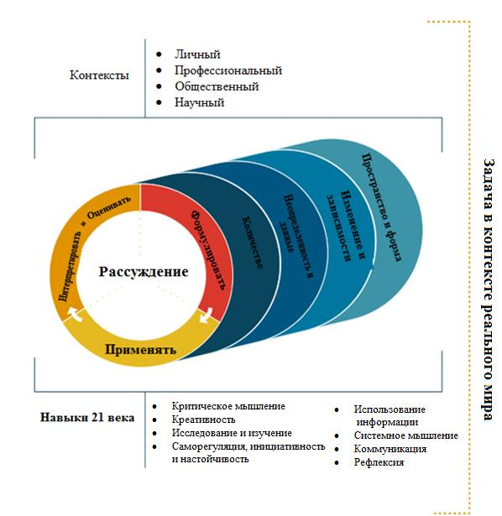
PISA зерттеуін ұйымдастырудың ерекшеліктері (2021ж.)
Зерттеудің әр циклінде басым бағыттар анықталады: оқу сауаттылығы – 2009 және 2018 жылдары, математикалық сауаттылық – 2012 жылы, жаратылыстану сауаттылығы – 2015 жылы.
PISA – 2021 зерттеуінің келесі циклінде басым бағыт математикалық сауаттылық болады.
Зерттеу елдердің білім беру жүйелерінің оқушыларды математиканы олардың жеке, қоғамдық және кәсіби өмірінің барлық аспектілерінде қолдануға қаншалықты тиімді дайындайтындығын өлшейді. Мұнда негізгі құраушысы математикалық пайымдау болып табылады.
Технологиялық өзгерістерге байланысты қазіргі балаларда математикалық сауаттылық аясында бағаланатын есептеу ойлау дағдыларын дамыту маңызды.
PISA -2021 зерттеуінің «Математикалық сауаттылық» бағытының тұжырымдамасы (https://pisa.e-wd.org/)

Slide 3
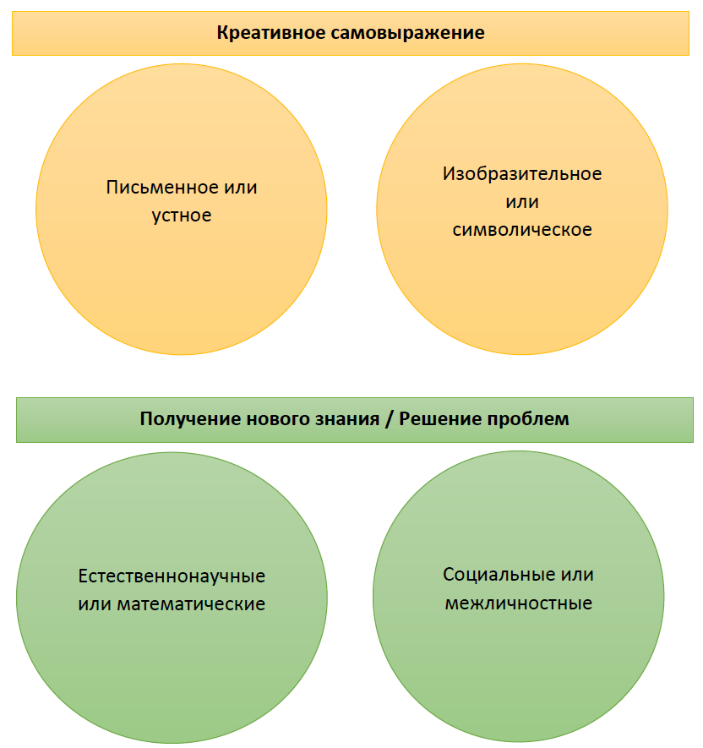
PISA – 2021 зерттеуінің жаңа бағыты – «Сыни ойлау»
Математикалық сауаттылықтан басқа, қаржылық сауаттылық (2012 жылдан бастап), проблемаларды шешу (2015 жылдан бастап), жаһандық құзыреттер (2018 жылдан бастап) сияқты жаңа бағыттар қосылды. Сондай-ақ, 2021 жылдың жаңа кезеңінде алғаш рет 15 жастағы оқушылардың сыни ойлауы зерттеледі.
Сыни ойлау - инновациялық және тиімді шешімдер, жаңа білім алуға немесе қиялды әсерлі білдіруге бағытталған идеяларды әзірлеу, бағалау және жетілдіру процесіне нәтижелі қатысу қабілеті (ЭЫДҰ).
Сыни ойлауды бағалаудың төрт ұсынылған мазмұндық саласы:

Slide 4
«ЗЕЙІН» ЖОБАСЫ
4, 5-8 сынып оқушыларының оқу, ғылыми - жаратылыстану, математикалық, ақпараттық және қаржылық сауаттылық саласында функционалдық дағдыларын зерделеу және РISA, TIMSS Халықаралық салыстырмалы зерттеулеріне дайындық жасау мақсатында облыс көлемінде «Зейін» жобасы жүзеге асырылуда.
Жобаның жүзеге асырылу мерзімі 5 жыл, 2020 - 2025 жж.
Сәуір айында PISA, TIMSS халықаралық зерттеулерін апробациядан өткізу жоспарлануда.

Slide 5
«ЗЕЙІН» ЖОБАСЫ
2021 жылдың 18 қаңтарынан бастап оқушылардың функционалдық сауаттылығын дамытуға арналған апталықтар өткізілуде. Барлығы 10 апталық өткізіледі. Апта аясында әртүрлі жұмыс түрлерін ұйымдастыру оқушылардың білім сапасын арттыруға ықпал етеді.
Қарағанды қаласы №38,92,93 гимназиялары, Сәтбаев қаласы Сейфуллин атындағы гимназия және № 4 мектеп-лицейі, Жезқазған қаласы № 8 гимназиясы, Саран қаласының №1 гимназиясы, Шахтинск қаласы Ә.Бөкейханов атындағы мектеп-лицейі, Бұқаржырау ауданының Көкпекті орта мектебі, ат. Қарқаралы ауданының М.Бапиұлы атындағы №44 орта мектебі, Жаңаарқа ауданы Жұмабеков атындағы ЖББОМ.

Slide 6
«ЗЕЙІН» ЖОБАСЫ
Функционалдық сауаттылықты дамытуға негізделген тапсырмалар Қарағанды, Жезқазған, Теміртау қалалары, Бұқар Жырау, Жаңаарқа және Абай аудандарының педагогтерімен талапқа сай және мазмұнды түрде дайындалды.
Математикалық сауаттылық апталығын өткізу аясында Ақтоғай ауданы Қошқар мектебінің оқушылары жоба шеңберінде үй салу үшін қанша материал қажет болатынын есептеп шығарды және ірі қара мал өсірудің, фермерлік шаруашылықты дамытудың кірістері мен шығыстарын анықтады.
Оқушылардың ата-аналарына және жоба жетекшісі математика пәнінің мұғалімі Құсайынова Бағлан Дәулетқызына алғыс білдіргім келеді.

Slide 7
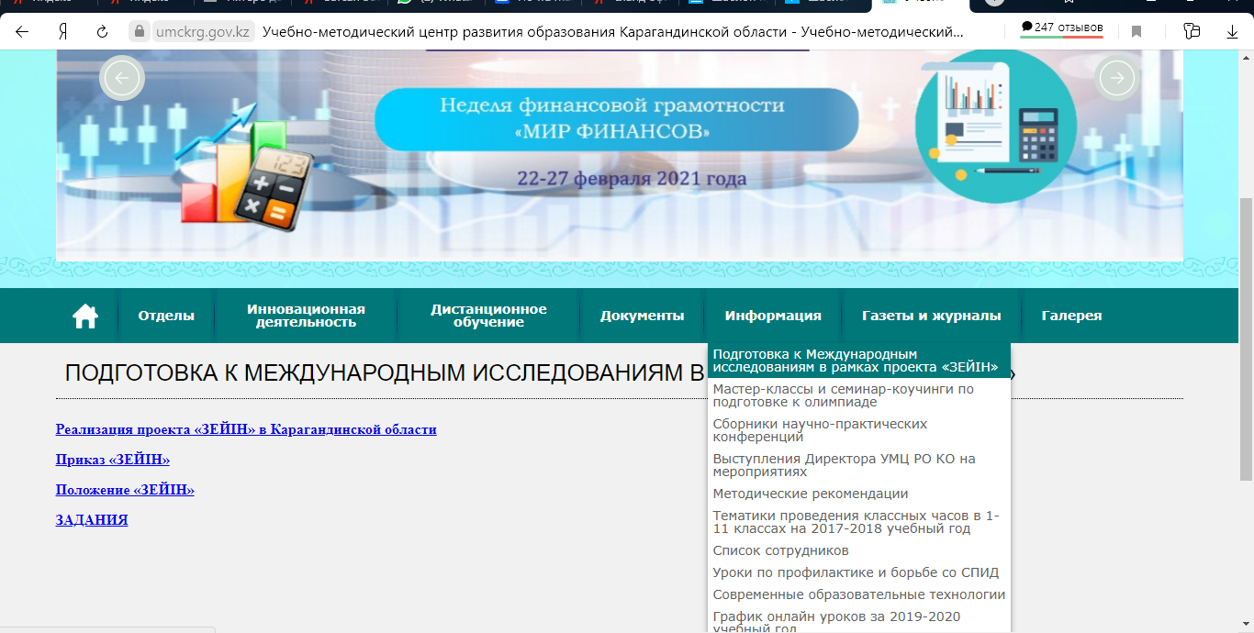
«ЗЕЙІН» ЖОБАСЫ
Білім беруді дамытудың оқу-әдістемелік орталығы сайтының «Ақпарат» бөлімінде «Зейін» жобасы аясында халықаралық зерттеулерге дайындық жүргізуге байланысты бөлім ашылды.
Бұл бөлімде «ЗЕЙІН» жобасына қатысты барлық құжаттар: бұйрық, жұмыс жоспары, ереже, тренерлер тізімі, бағыттар бойынша тапсырмаларға сілтемелер жинақталған. Тапсырмалар оқушыларды алдағы тестілеуге дайындау үшін педагогтерге көмек ретінде беріледі.

